Slide 1
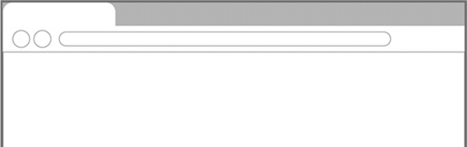


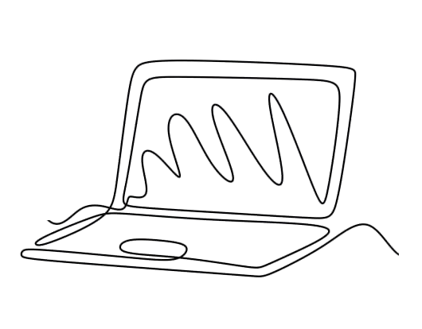


ナレッジ管理システム・WEB3層モデル（全体図）
プレゼンテーション層
アプリケーション層
データ層
ユーザー
Google Drive
D1（メタデータDB）：
・ドキュメント管理
・タグ
・カテゴリ管理
・外部リンク管理
・インポートジョブ管理
・ブックマーク
・閲覧履歴
・アクセス制御
R2（ Fileストレージ）：
・Markdown本文
・画像ファイル
Neo4j（グラフDB）：
・概念ノード
・リレーション管理
API系（Workers）：
・一覧、検索、絞り込み
・ドキュメント詳細取得
・グラフ探索
・ブックマーク、閲覧履歴
インポート系（Cloud Run）：
・ファイル取得
・Markdown変換
・ストレージ保存・DB登録
AI系（Cloud Run+ API）：
・要約生成
・概念抽出
外部連携系（Cloud Run）：
・Google Drive連携
・Webhook受け付け（将来）
登録系：
・社内文書アップロード
（MD/DOCX/PDF）
・Google Drive
・外部リンク
検索系：
・一覧
・キーワード
・カテゴリ
・タグ
・複合条件
閲覧系：
・本文
・メタデータ
・関連ドキュメント
・外部リンク
探索系：
・グラフビュー
・概念検索
管理系：
・ブックマーク
・閲覧履歴
Claude API
（社内文書）
DOCX
LangGraph Agent
MD
PDF
ラーニング
システム
・usersテーブル
・Neo4jのConceptノード
・LangGraph Agent
・Claude APIのキー
・R2（パス分離で共有）

Slide 2
ナレッジ管理システム・WEB3層モデル（Phase 1・今回のスコープ）
プレゼンテーション層
アプリケーション層
データ層
ユーザー
※対象外
Google Drive
D1（メタデータDB）：
・ドキュメント管理
・タグ
・カテゴリ管理
・外部リンク管理
・インポートジョブ管理
⇒シンプル化
・ブックマーク
・閲覧履歴
・アクセス制御
R2（ Fileストレージ）：
・Markdown本文
・画像ファイル
Neo4j（グラフDB）：
・概念ノード
・リレーション管理
⇒taggedリレーションのみ
API系（Workers）：
・一覧、検索、絞り込み
・ドキュメント詳細取得
・グラフ探索
・ブックマーク、閲覧履歴
インポート系（Cloud Run）：
・ファイル取得
・Markdown変換
・ストレージ保存・DB登録
AI系（Cloud Run+ API）：
・要約生成
・概念抽出
外部連携系（Cloud Run）：
・Google Drive連携
・Webhook受け付け（将来）
登録系：
・社内文書アップロード
（MD/DOCX/PDF）
・Google Drive
・外部リンク
検索系：
・一覧
・キーワード
・カテゴリ
・タグ
・複合条件
閲覧系：
・本文
・メタデータ
・関連ドキュメント
・外部リンク
探索系：
・グラフビュー
・概念検索
管理系：
・ブックマーク
・閲覧履歴
Claude API
（社内文書）
MD
LangGraph Agent
※対象外
DOCX
PDF
ラーニング
システム
・usersテーブル
・Neo4jのConceptノード
・LangGraph Agent
・Claude APIのキー
・R2（パス分離で共有）
凡例：※対象外（赤文字）、取り消し線（グレーアウト文字）は、今回のスコープ対象外となります。「⇒」（赤文字矢印）は、修正点になります。

